Slide 1
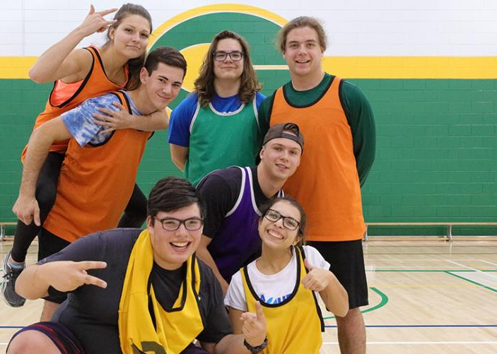
Choix des cours d’éducation physique Hiver 2021

Slide 2
3 cours d’éducation physique obligatoires
Sur l’ensemble de votre cegep
Donc certain.e.s étudiant.e.s n’auront pas de cours d’éducation physique la prochaine session
Ensemble 1
Ensemble 3
Ensemble 2

Slide 3
Cours pour tous les niveaux
Les cours s’adaptent tous
pour les gens peu en forme autant que pour les gens très en forme.
Limitations ou blessures?
Parle vite à ton enseignant.e pour diriger ton choix de cours!

Slide 4
Ensemble 1
Analyse de sa pratique
Habitudes de vie

Slide 5
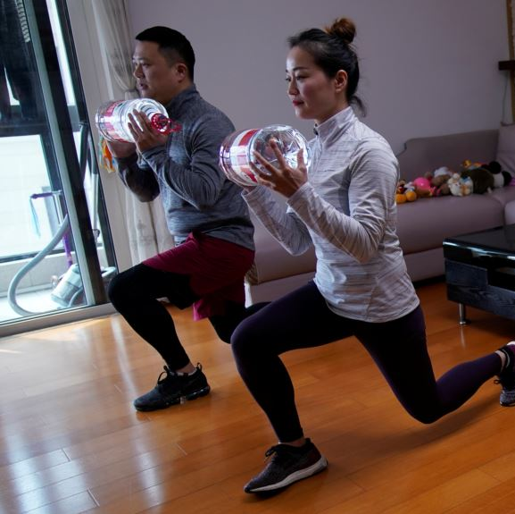
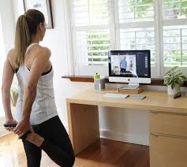
Activités cardiovasculaires et de renforcement
Entraînement complet cardio et musculaire
Utilisation occasionnel de matériel simple qu’on retrouve à la maison
Démarche santé adaptée à tous les niveaux.
Éventail de défi pour motiver les débutants comme les experts.

Slide 6
Ensemble 2
Améliorer son efficacité.
Pas besoin d’être déjà bon!

Slide 7
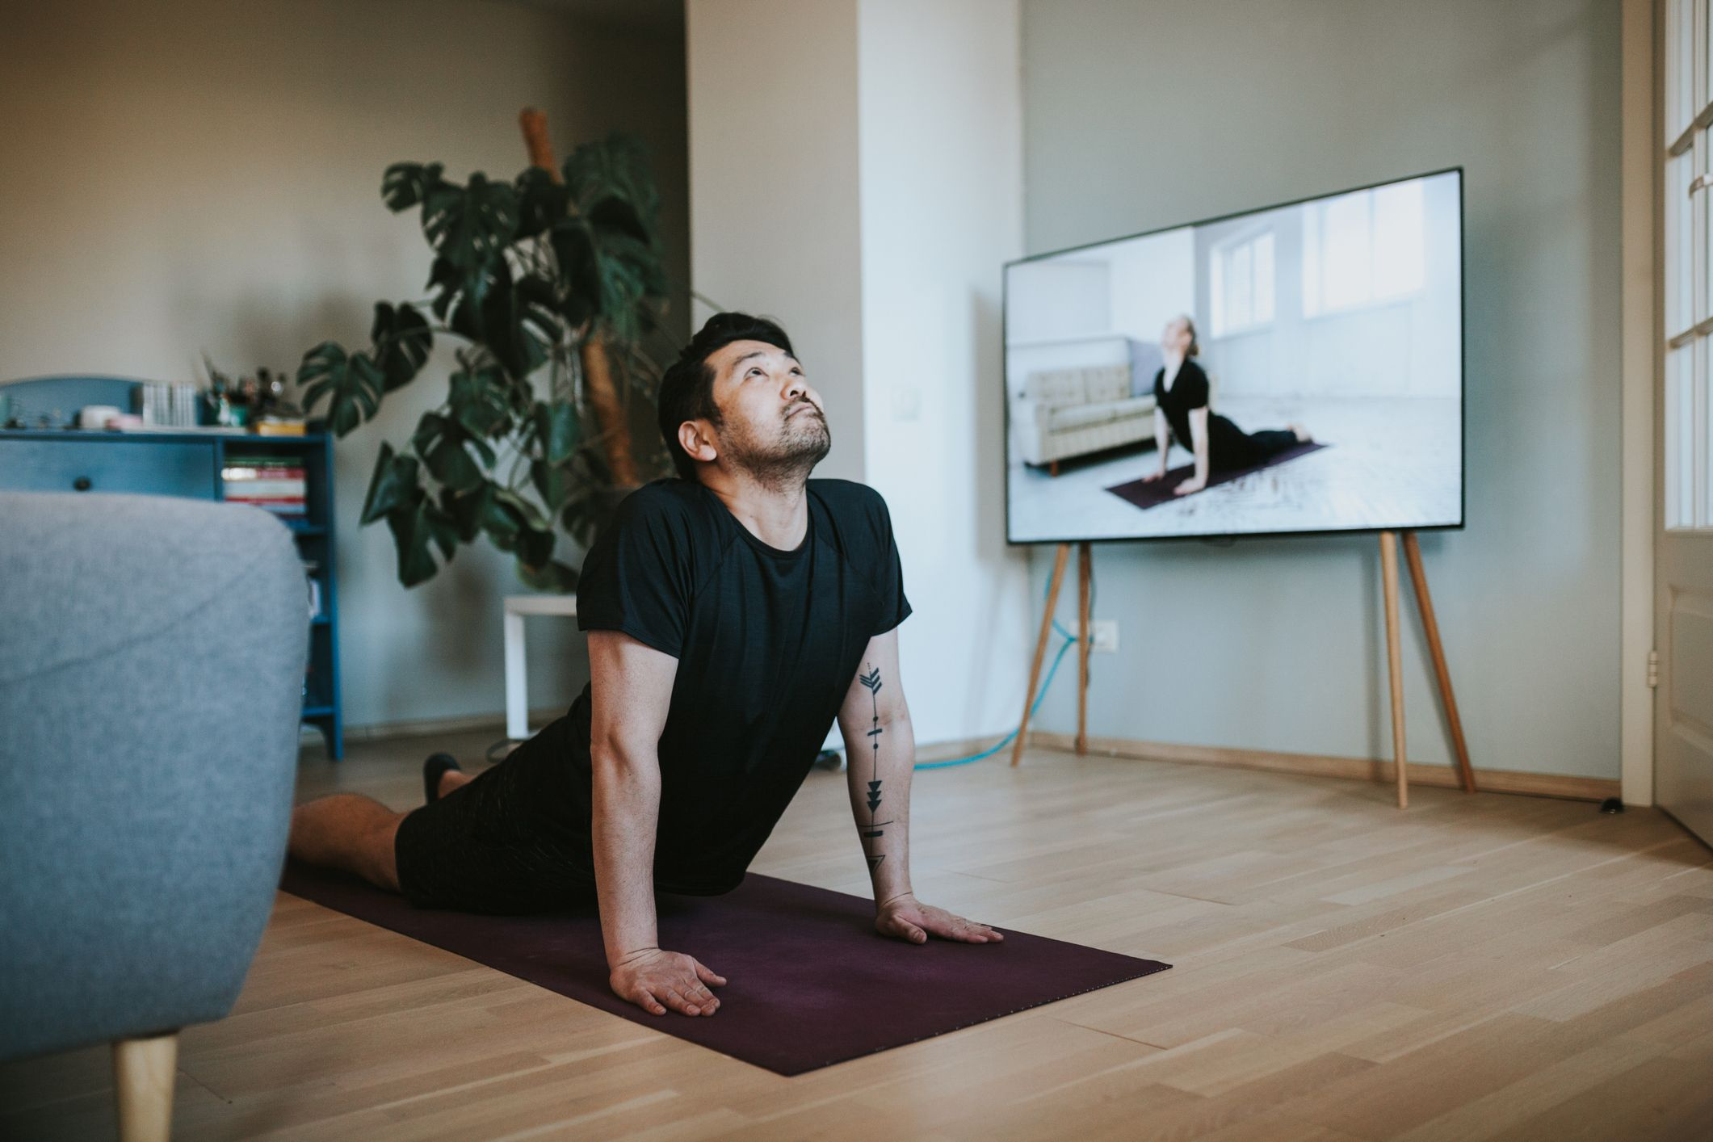
Entraînement et yoga
Entraînement cardio et musculaire adapté à tous les niveaux
Postures et enchainement de yoga pour débutants et experts
Démarche visant un équilibre physique et mental

Slide 8
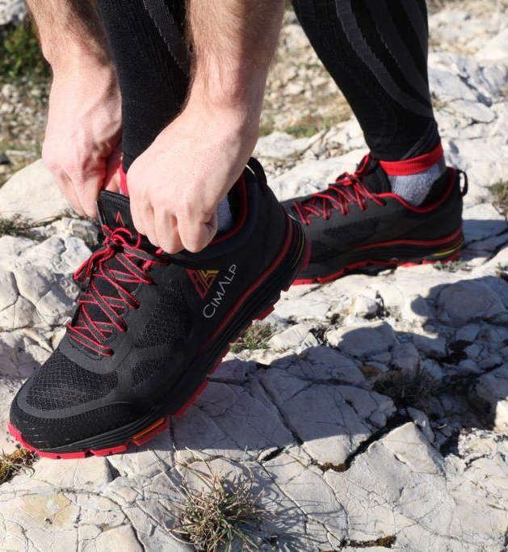
Ensemble 3
Prendre en charge sa pratique
Planifier ses pratiques de manière de plus en plus autonome au fil de la session

Slide 9
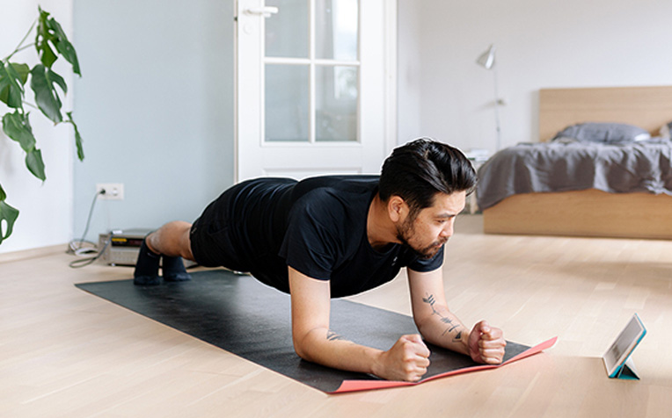
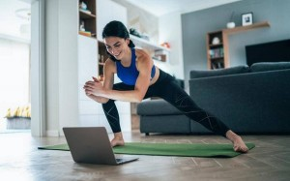
Activités physiques variées
Entraînement complet cardio et musculaire
Démarche progressive vers une gestion autonome de son entraînement.
Un cadre qui permet certains choix d’entraînement en fonction de ses intérêts.

Slide 10
Cours complémentaire
Possibilité de sélectionner ce cours offert dans la liste des cours complémentaires.

Slide 11
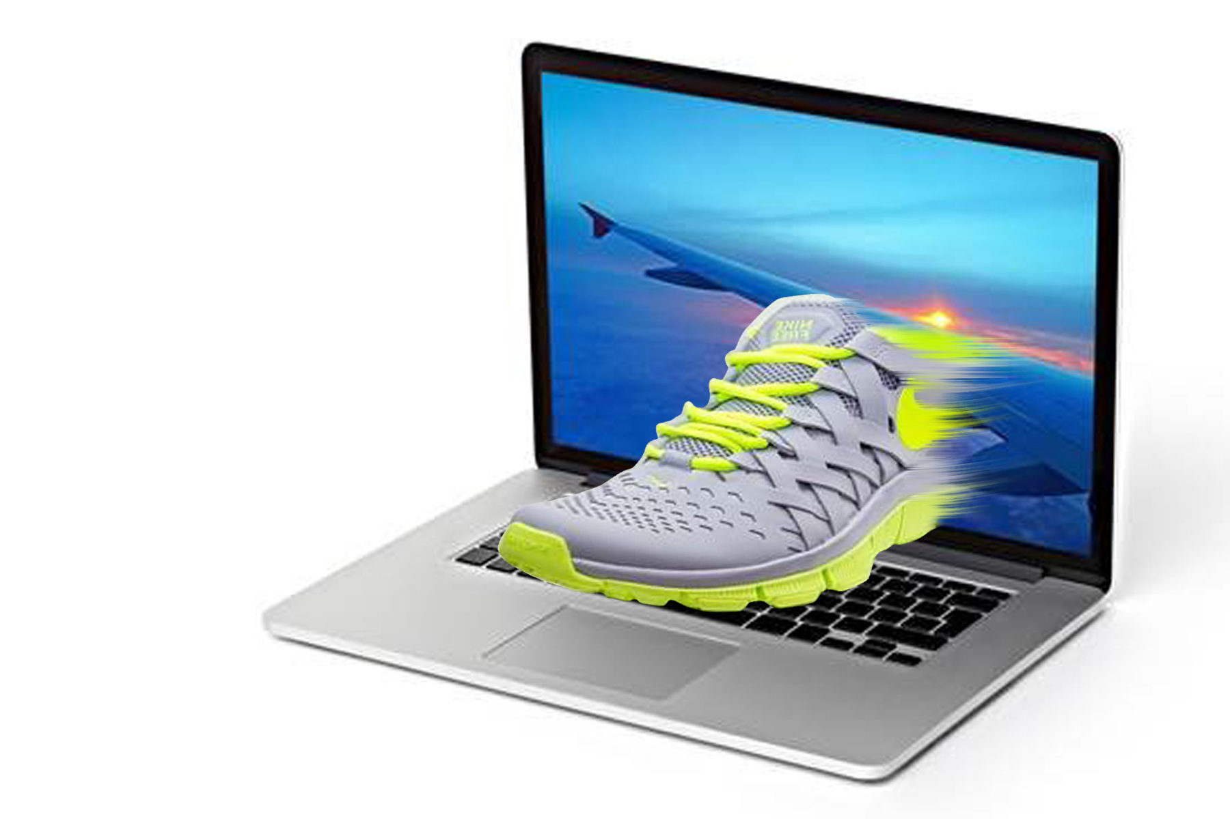
Bouger, choix individuel et de société !
3 périodes x 15 semaines
Théorie interactive sur des applications transdisciplinaires de concepts santé
Activité physique et défis dynamiques et motivants

Slide 12
Blessure? Limitations? Questions…
Évelyne Ménard
Coordonnatrice en éducation physique
evelyne.menard@cstjean.qc.ca

